Slide 1
Välkommen till ramavtalsinformation
Livsmedel krisberedskap 2023

Slide 2
När kan livsmedel för krisberedskap användas
Exempel på situationer när livsmedel från avtalet kan vara ett alternativ
  Oförutsedda händelser som gör att det finns behov av stort antal måltider som har lång hållbarhet och är enkel att förvara - Kompletta måltider för storkök
  Personal i fält som är i svårtillgänglig miljö och behöver ha tillgång till livsmedel för att utföra uppdrag– t ex brandmän – heldagsranson
  Då hänsyn behöver tas till en eller enstaka personers kostbehov – t ex glutenfritt, laktosfritt etc – mjukkonserv
  Till nödställda som helt saknar livsmedel t ex vid katastrofsituationer som skogsbrand, översvämning, elavbrott– frystorkade livsmedel, mjukkonserv, heldagsranson
  Då en mindre grupper i verksamhet blir isolerade p g a oförutsedda händelser och möjligheten att tillaga måltider är mycket begränsad– mjukkonserver och frystorkade livsmedel i portionsförpackning upp till 5, 25 eller upp till 50 portioner

Slide 3
Krav på leverantör och tjänst
Kvalitetskrav och förpackningskrav enligt EU-förordning, livsmedelslagstiftning och vedertagna branschstandarder mm.
Livsmedelssäkerhet: Ramavtalsleverantör ska kontrollera att producent av livsmedel är certifierad enligt FSSC 22000 eller arbeta enligt ett likvärdigt kvalitetsledningssystem för livsmedelssäkerhet. På anmodan ska dokumentation kunna visas upp som visar att kvalitetsarbetet genomförs.
Varor: Krav på lägsta vikt per portion, antal kcal per portion, märkning t ex näringsinnehåll, allergener, minst 80 % av angiven hållbarhetstid ska kvarstå vid leverans mm

Slide 4
Krav på leverantör och tjänst - forts
Leverans sker på EU-pall. Om beställare vill kan krav ställas på engångspall för att underlätta för lagring.
Utveckling av sortiment möjlig. Förändringar av sortiment i prislistan kan ske vid två tillfällen per år.
Språk på förpackning; svenska eller engelska
Smakprover
  Beställare kan beställa smakprover till angivna priser i prislistan. Inga tillkommande kostnader för administrativ hantering.
  Begäran om provning och möjlighet att godkänna vara innan slutlig order kan ställas både av beställare och ramavtalsleverantör för att minska risken för att levererad vara inte ska uppfylla krav på kvalitet.

Slide 5
Krav på leverantör och tjänst - hållbarhet
  Certifierad palmolja i produkterna
  Hållbara leveranskedjor – policy
  Systematiskt miljöarbete
  Klimatpolicy för transporter
  Vid FKU och avrop kan fler krav ställas, exempelvis:
  Ekologisk vara
  Djuromsorg i linje med svensk lagstiftning
  Förpackning med Bisfenol A

Slide 6
Beskrivning av varugrupper vid upphandling
Frystorkade livsmedel, frukost och huvudmål. - Hållbarhet 3-10 år alternativt 11- 25 år
Mjukkonserver, frukost och huvudmål. Hållbarhet 3 -10 år.
Kompletta måltider för storkök, huvudmål. Förpackning med 50 portioner eller mer. Förpackningen kan bestå av en mix av frystorkade livsmedel, mjukkonserv samt torrvara som t ex ris eller pasta. Hållbarhet 3 -10 år.
Heldagsranson d v s frukost, 2 huvudmål och 2 mellanmål. Förpackning kan innehålla både frystorkade livsmedel, mjukkonserv samt kaka eller bars.
  Två alternativ i prislista: 1700 kcal per dag och 2400 kcal per dag. Hållbarhet 3 – 10 år.
Övriga livsmedel d v s kex och bars som komplement till övriga måltider. Hållbarhet 2 – 3 år.
Optionssortiment – I huvudsak erbjuds livsmedel

Slide 7
Varukorgens uppbyggnad
Inom varje område efterfrågades fem olika koster för frukost och huvudmål (d v s både lunch eller middag):
  ordinarie kost,
  glutenfri,
  låglaktos/laktosfri,
  mjölkfri,
  vegetarisk kost.
För delområde 1- 4 finns minst tre och upp till fem olika smaker per huvudposition.

Slide 8
Förpackningar
Varorna finns i olika förpackningsstorlekar för att passa en individ, mindre, mellanstora grupper eller för tillagning i storkök.
1 person d v s enskilda individer.
5 - 25 personer d v s mindre grupper
25 -50 person d v s medelstora grupper
50 eller fler - d v s större grupper

Slide 9
Fördelar med upphandlingens upplägg
Stort sortiment av varor erbjuds.
Flexibilitet, avropa varor från avtalet eller gör en FKU när förutsättningar och behov för detta finns.
Det finns möjlighet för leverantörer att utveckla sortimentet under ramavtalstiden – två gånger per år kan nya artiklar tillkomma.
Ramavtalet omfattar varor som passar både för kortare och längre tids lagring.
Olika stora portionsförpackningar för att passa olika storlek på mottagande grupper.

Slide 10
Affären kan påbörjas
Leverantörer
Den avropande myndigheten genomför en avropsanmälan
Leverantörerna tar kontakt med den upphandlade myndigheten.
På fredagar går ett mail med veckans avropsanmälningar till leverantörerna
Avropsanmälan
Kontakt

Slide 11
Antagna ramavtalsleverantörer
Compass Group AB
OutMeals AB

Slide 12
Antagna ramavtalsleverantörer per anbudsområde
Anbuds-område | Anbudsområde | Rangordning - 1 | Rangordning - 2
1 | Frystorkat | OutMeals AB | Compass Group AB
2 | Mjukkonserver | Compass Group AB | OutMeals AB
3 | Kompletta måltider storkök | Compass Group AB | OutMeals AB
4 | Heldagsportion | OutMeals AB | Compass Group AB
5 | Övriga varor | Compass Group AB | OutMeals AB

Slide 13
Optionssortimet
  Ingen rangordning av leverantörer, väljer vad man vill köpa i listan.
  Produkter kan komma att uppdateras allt eftersom av leverantörer.
  Olika typer av varor, ej bara livsmedel.

Slide 14
Avropsmodeller
Avrop enligt den rangordning leverantörerna är antagna i.
Förnyad konkurrensutsättning (FKU) kan ske.

Slide 15
Avrop
Avropsmodell 1: Avrop enligt antagen rangordning
Svar på avrop inom 3 arbetsdagar.
Avböjer ramavtalsleverantören att offerera i enlighet med avropet eller underlåter ramavtalsleverantören att besvara avropet har upphandlande myndighet rätt att avropa från nästa ramavtalsleverantör i rangordningen, alltså ramavtalsleverantören som har plats två i rangordningen o.s.v.
Senaste dag för kontraktstilldelning är ramavtalets sista giltighetsdag.

Slide 16
Avrop
Avsteg från rangordning kan göras då följande förutsättningar finns
1. Rangordnad leverantör nr ett (1) kan inte erbjuda vara med efterfrågad näringssammansättning eller vara fri från allergen som leverantör med lägre rangordning kan erbjuda.
2 Rangordnad leverantör nr ett (1) kan inte erbjuda samtliga varor eller den variation av varor som efterfrågas och att annan leverantör i rangordningen kan göra det och som beställare efterfrågar.
3. Rangordnad leverantör nr ett (1) kan inte erbjuda leverans inom det tidsspann som beställare efterfrågar.

Slide 17
Avrop
Avropsmodell 2: Förnyad konkurrensutsättning – kan genomföras då följande förutsättningar finns:
avropet inkluderar tjänster som uppskattas överstiga 50 tkr som t ex lagring
avropet avser varor som finns i övrigt sortiment (d v s livsmedel och varor i option) och värdet på avropet överstiger 100 tkr.
då avropet avser varor i prislistan och värdet på avropet överstiger 300 tkr
avropet kan t ex avse en eller flera varor som är kundanpassade. Det kan både avse vara vars innehåll är anpassad efter beställarens anvisningar eller då anpassning behöver göras av förpackning.
Senaste dag för kontraktstilldelning är ramavtalets sista giltighetsdag

Slide 18
Tjänster som erbjuds
Tjänster som erbjuds av leverantören OutMeals AB
Etiketter till kartongen kan göras efter kundens önskemål
I vissa fall (ej tryckta förpackningar) kan etikett kundanpassas
Kundanpassad packning såsom i menysystem för enkel distribution vid kris. Ger även optimal variation och fördelning av rätter vid uttag ur lager.
Hjälp med framtagning av koncept för krismåltider. Tex receptur samt tillagningsintruktioner utifrån de kök som finns tillgängliga eller vad krisen inneburit. Exempel på de sistnämnda är el-bortfall eller tillagning över öppen eld eller grill.
Kundanpassa leveranssystem, till exempel pallhöjd och märkning av pallar.
Lagring – kan ske efter dialog med slutkund om förutsättningar

Slide 19
Tjänster som erbjuds
Tjänster som erbjuds av leverantören Compass Group AB
Erbjuda introduktion och visning av produkter. Introduktion och visning kan ske både på plats hos er eller via webben.
Erbjuder sig att komma till beställare och visa tillagning av produkter/ menyer.
Vid behov kan varor packas styckvis och läggas ihop med andra produkter utifrån kundens behov.
Märkning kan anpassas efter behov. Även förpackningar och leveranser efter vilken lastbärare som efterfrågas.

Slide 20
Priser
Pris på varor framgår i prislistan som är en bilaga i respektive leverantörs ramavtal.
Pris för tjänster och vilka tjänster som respektive leverantör erbjuder finns i sammanställning och i respektive ramavtal.
Rabattnivåer vid större beställningar. Nivåer och priser finns i sammanställning.
Dessa handlingar finns i TendSign, kommer åt via vår avtalssida.

Slide 21
Några ramavtalsvillkor
Ramavtalet gäller under fyra år 2023 09 01 – 2027 08 31
Avrop - kontrakt ska tecknas innan ramavtalstidens slut dvs 2027 08 31
  Det finns inget hinder emot att kontraktet avser leveranser efter ramavtalets sista datum.
Administrativ ersättning 1,5 %
Prisjustering – varor
  kan begäras av bägge parter
  kan ske med 6 månaders mellanrum
  Index = Producentprisindex (PPI), 2020=100 efter produktgrupp SPIN 2015 och månad. PPI - Produktgrupp 10 – Livsmedel
Prisjustering – tjänster, ej reglerat. Kan göras vid FKU beroende på tidsaspekt.

Slide 22
Stöd vid avrop – handlingar på ramavtalssidan
Avropsvägledning med bilagor.
Sammanslagen prislista med bägge leverantörernas priser
  Sortering per varunamn
  Flikar finns i filerna som gör att sortering kan göras utifrån hållbarhetstid ,antal kcal, minsta beställningskvantitet etc.

Slide 23
Avtalshandlingar i TendSign
Ramavtal med bilagor
Aktuell prislista
Leverantörspresentation
Sammanställning av respektive leverantörs erbjudande t ex rabattnivåer vid större avrop och pris för tjänster.
Information gällande e-handel
Innehållsförteckning livsmedel

Slide 24
Avropsförfarande
Länk till ramavtalssidan https://www.adda.se/upphandling-och-ramavtal/ramavtal-och-avtalskategorier/fastighetsnara-varor/livsmedel-krisberedskap/livsmedel-krisberedskap-2023/
Avrop kan göras både via webbutik, e-handel, telefon eller e-post.
Avropande myndigheter är fria att utforma sina avrop hur de vill så länge dessa inte strider mot ramavtalets villkor eller mot Lagen om offentlig upphandling (LOU).

Slide 25
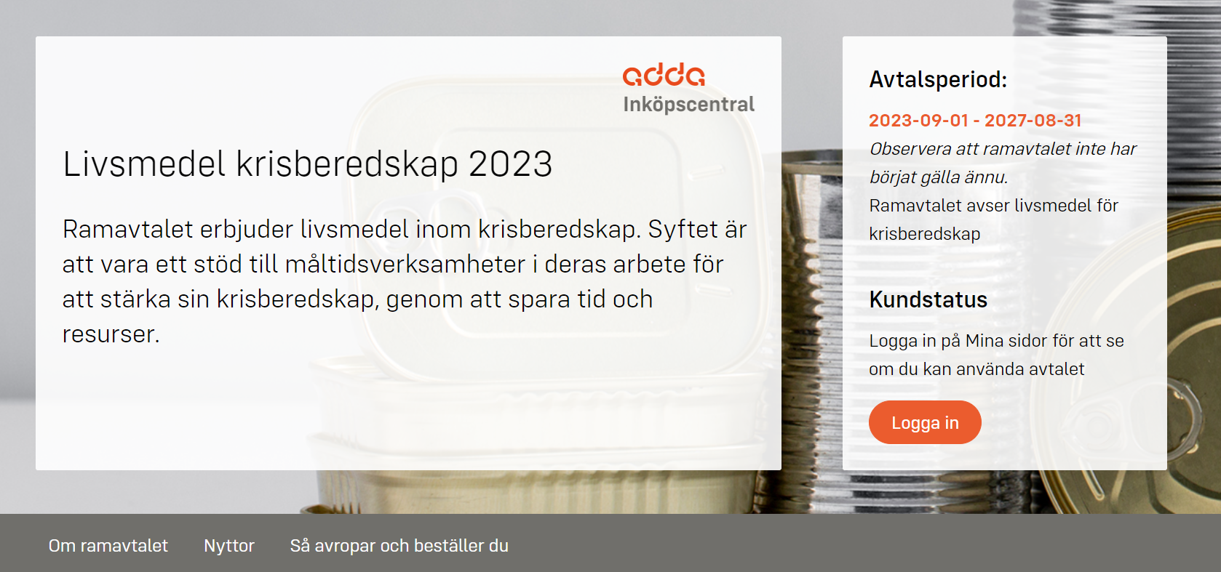
Ramavtalssidan

Slide 26
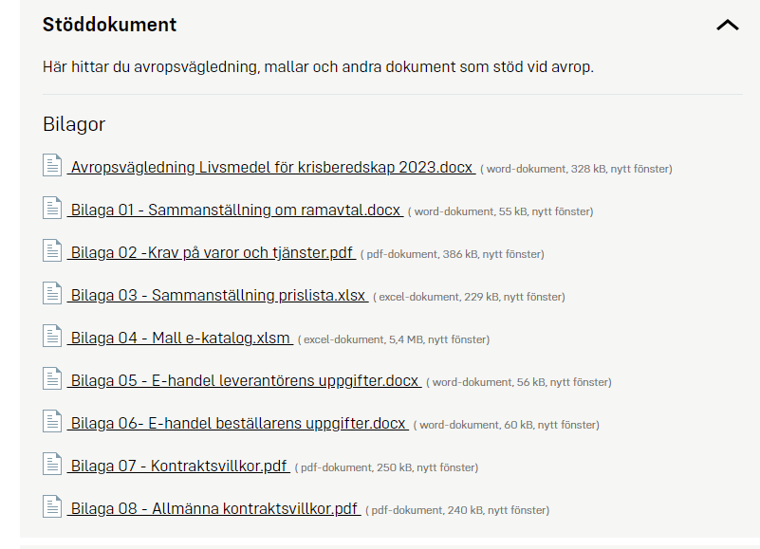
Stödhandlingar

Slide 27
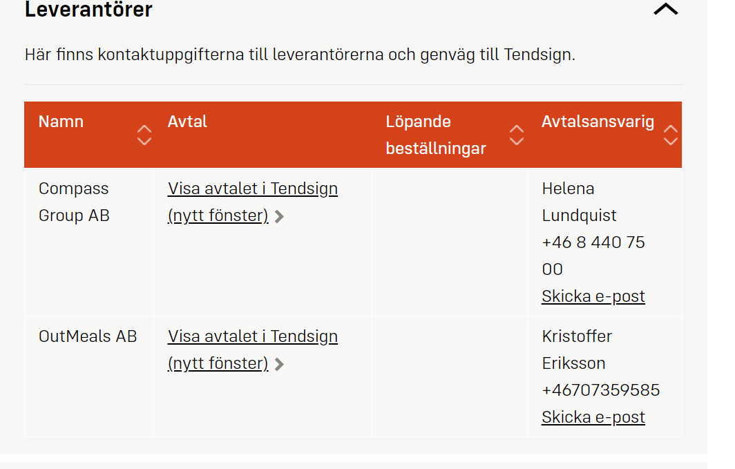
Leverantörer

Slide 28
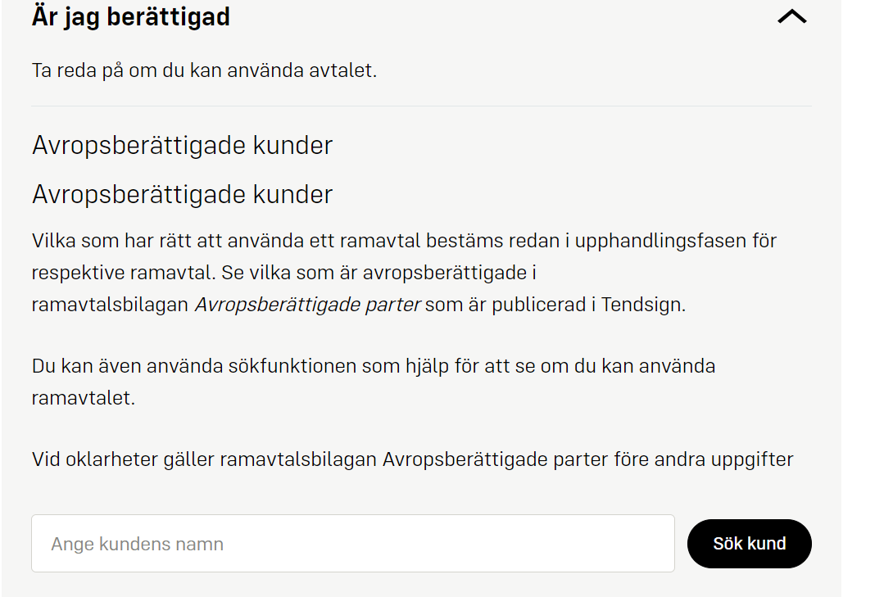
Berättigad att avropa

Slide 29
Tips på vägen
Vid en kris behöver produkterna finnas nära till hands.
Kan verksamheter gå samman och ha gemensamt lager för att optimera lageryta?
Ta hjälp av beredskapssamordnare för att diskutera strategi och upplägg.
Det gäller att skapa omsättning av lager för att minska svinn. Kan man integrera maten i sin ordinarie matsedel några gånger per år
Kan man omsätta varorna 1g/år i samband med beredskapsveckan för att skapa medvetenhet och öva

Slide 30
Exempel på andra ramavtal för krisberedskap
Storköksutrustning – FKU kan göras för t ex utekök och gasolgrillar
Storköksutrustning - Installation och service – för att säkerställa att viktiga reservdelar lagerhålls
Storköksutrustning – konsulter – för sårbarhetsanalyser och stöd i planarbete inför kriser
Järnhandelsutrustning – reservelverk, vattendunkar, gasolgrillar, batteridrivna lampor
Säkerhetsteknik konsulter – stöd för övergripande säkerhetsarbete

Slide 31
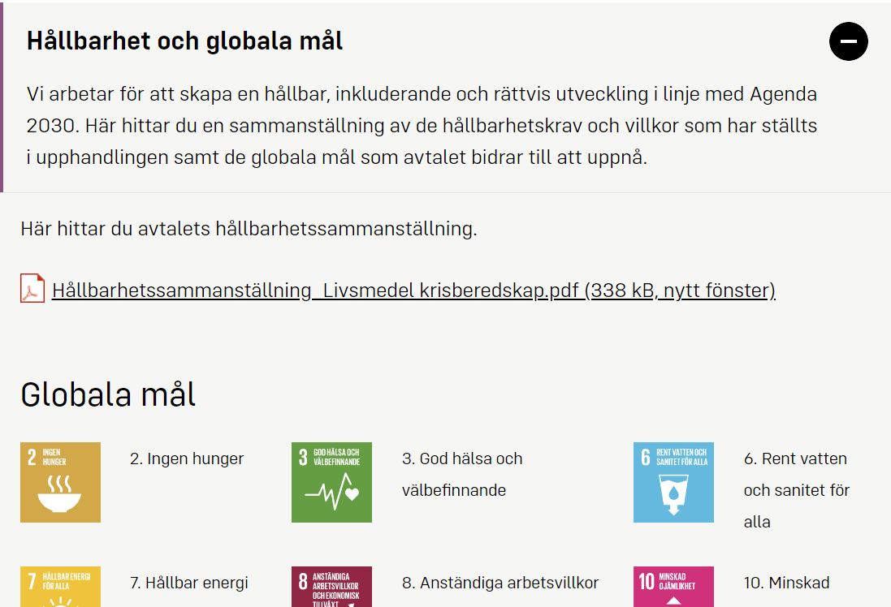
Hållbarhetssammanställning
Under konstruktion.

Slide 32
Kundsupport
Tele: 08-525 029 96
Mejl: inkopscentralen@adda.se
Måndag–torsdag: 09:00–16:00
Fredag: 09:00–14:00

